Slide 1
Redis
yongping.ren@ygomi.com

Slide 2
内容概要
什么是Redis
Redis命令
过期
分布式锁
持久化
Redis集群

Slide 3
什么是Redis
Redis是一个开源（BSD）的内存数据结构存储系统，可以用作数据库，缓存和消息中间件。
支持字符串（strings），散列（hashes），列表（lists），集合（sets），有序集合（sorted sets），bitmaps，地理空间（geospatial）索引半径查询等。
通过哨兵和自动分区提供高可用性。

Slide 4
Redis命令
Redis命令十分丰富，包括Cluster，Connection，Geo，Hashes，HyperLogLog，Keys，Lists，Pub/Sub，Scripting，Server，Sets，Sorted Sets，Strings，Transactions一共14个命令组两百多个redis命令。
https://redis.io/commands

Slide 5
过期
Redis允许为每一个key设置不同的过期时间，当它们到期时将自动从服务器上删除
对有过期时间的key，可以通过执行EXPIRE操作来更新它的过期时间
默认情况下key没有过期时间，除非使用DEL命令显示的删除它们
过期精度（<=2.4，0-1s，>=2.6, 0-1ms）
Keys过期时间使用Unix时间戳存储，因此即使Redis实例不可用，时间也一直在流逝，如果将Key在两个不同的电脑间进行同步，那么必须确保两台计算机都采用稳定的时间。
Keys淘汰策略
Notes:
只有当执行改变key的值得操作时，才会使key删除。
Redis keys过期有两种方式，主动和被动。
一：当客户端尝试访问key，key被发现并主动过期。
二：存在一些key可能永远不被访问，Redis的策略是：
1）随机对20个keys进行过期检测；
2）删除过期的key；
3）如果有多余25%的keys过期，重复步骤1。

Slide 6
Redis分布式锁
独占性
无死锁
容错性
Notes:
Redis基于三个方面实现一个最低保障的分布式锁
独占性： 在任意时刻，只有一个客户端持有锁；
无死锁：持有锁的客户端崩溃或者网络被分裂，锁仍然可以被获取；（超时）
容错性：只要大部分节点存活，客户端就可以获取和释放锁

Slide 7
基于单点Redis实现分布式锁的正确做法
SET resource_name my_random_value NX PX 30000
If redis.call(“get”,KEYS[1] == ARGV[1]) then return redis.call(“del”,KEYS[1]) else return 0 end
Notes:
加锁命令：
resource_name: key
my_random_value: 代表客户端请求ID；
NX：确保当key不存在才能执行成功；
PX：30s自动失效时间。
解锁命令：
通过Lua脚本实现，必须保证判断和删除的原子性，如果判断和删除分开写，可能导致解开被其他客户端加的锁。（假如刚好自己加的锁过期，而此时该索已被另一个客户端获取到）
假设单点Redis服务器总是可用，那么上述分布式锁已经足够安全。

Slide 8
基于故障转移的锁实现
如果单点Redis因故障崩溃，导致锁无法释放，此时是否可以增加从节点解决此问题？

Slide 9
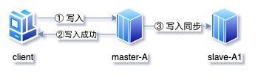
一致性
Redis不保证数据的强一致性
异步复制
Notes:
异步复制过程：
存在主节点A，B，C，从节点A1,B1,C1
1）客户端向B节点写入数据；
2）主节点B回复客服端命令状态；
3）主节点将写操作复制给从节点B1；
如果在步骤2完成之后，主节点意外退出，此时从节点B1会升至主节点，写操作永远丢失。
因此基于故障转移的锁实现不可靠，不满足绝对互斥。

Slide 10
RedLock
N个单点Redis服务器，不存在主从复制及其他集群协调机制
客户端以并发的方式同时向N个节点请求锁
当有N/2+1个节点获取锁成功，则成功，否则应当在所有的节点上执行解锁操作（即便某些节点没有获取成功）
Notes:
缺陷：
1）失败时应在随机延迟后进行重试，防止多个客户端同时抢夺同一把锁而导致脑裂。
2）网络问题可能导致系统不可用（虽然可以获得大部分锁，但是获得锁的时间接近或大于失效时间，此时会认为这个锁是无效锁，如果网络持续不可用，那么将导致永远无法获得可用的锁）
3）多单点部署导致系统可用性减弱。

Slide 11
持久化
RDB
AOF

Slide 12
RDB
在指定时间间隔对数据进行快照存储
优点：1）文件紧凑，能保存某个时间节点的数据集；2）方便传到S3,；3）适用于灾难恢复适用于恢复大数据集。
缺点：1）如果Redis意外宕机，会丢失上一次备份时间点到现在的数据集； 2）数据备份需要fork子进程对数据存硬盘，如果数据集较大，fork的过程会比较耗时，这将导致Redis在毫秒级内不能对客户端的请求做出响应，最坏的情况下可能会持续1s

Slide 13
AOF
记录每次对服务器的写操作，当服务器重启会重新执行指令恢复原始数据。
优点：1）根据场景自定义fsync策略，默认每秒fsync，fsync由后台线程处理，不影响主线程对客户端的处理，一旦出现故障，最多丢失1s的数据； 2） 当AOF文件变得过大时，可以自动后台对AOF进行重写；3）有序的保存所有对数据库的写入操作，方便数据恢复。
缺点：1）相同数据集下，AOF文件大于RDB文件；2）速度慢于RDB，RDB可以提供更有保障的最大延迟时间。

Slide 14
Redis集群
主-从模式
Sentinel（哨兵）模式
集群模式

Slide 15
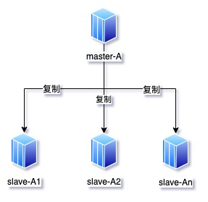
主-从模式

Slide 16
复制
当master与slave连接正常时，master会发送一连串命令流保持对slave的更新
当master与slave连接断开时（网络原因或者连接超时等），slave会重新连接master并尝试部分同步
如果无法部分同步，slave会请求全量同步
复制功能设置中，应在master和slave中启动持久化，如果不能使用持久化，应该配置实例避免自动重启
Notes:
考虑一下情景：
设置节点A为master并关闭它的持久化设置，节点B和节点C从节点A复制数据；
节点A崩溃，但是它有自动重启系统可以重启进程。但是持久化关闭了，节点A重启后数据集为空；
节点B和节点C会从节点A复制数据，但是节点A的数据是空的，因此符合结果是它们会销毁自身之前的数据副本。
优点：
解决数据备份以及单例下可能存在的性能问题；
通过读写分离提高系统吞吐量；
缺点：
客户端连接服务器时需要指定不同的IP和端口号；
如果某个服务器因故障下线，需要手动更改客户端配置重新连接新的服务器；
如果主节点意外宕机，那么节点因为没有主节点而同步终端，因而需要人工进行故障转移工作。

Slide 17
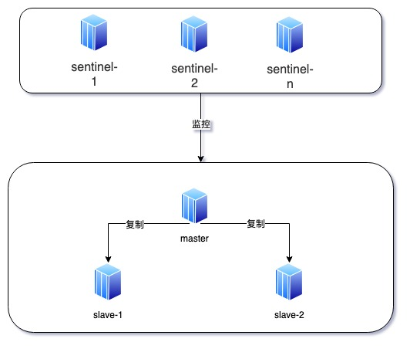
哨兵模式

Slide 18
高可用性
监控
提醒
自动故障转移
Notes:
监控： Sentinel会不断地检查主服务器和从服务器是否运行正常
提醒： 当某个被监控的Redis服务器出现问题时，Sentinel可以通过API向管理员或者其他运行程序发送通知
自动故障转移： 当一个主服务器不能正常工作时，Sentinel会开始一次自动故障迁移工作-----它会将失效主服务器的其中一个从服务器升级为主服务器，并让其他从服务器该为复制新的主服务器；当客户端试图连接失效的主服务器时，集群也会向客户端返回新的主服务器地址，使得集群可以使用新的主服务器替代失效服务器。

Slide 19
Sentinel定期执行的任务
以每秒1次的频率向主，从服务器及其他sentinel实例发送一个PING命令
如果实例距离最后一次有效回复PING命令的时间超过down-after-milliseconds指定的值，那么实例会被标记为主观下线
如果主服务器被标记为主管下线，那么正在监视这个主服务器的所有Sentinel要以每秒一次的频率确认主服务确实进入了主管下线状态
如果足够数量的Sentinel（至少达到配置指定的数量）在指定时间范围内都同意这一判断，这个主服务会标记为客观下线状态
一般情况下，Sentinel会以每10s一次的频率向它已知的主，从服务器发送INFO命令。当一个主服务器被Sentinel标记为客观下线时，Sentinel向下线主服务器的所有从服务器发送INFO的频率改为每秒一次
如果没有足够数量的Sentinel认为主服务已经下线，主服务的客观下线状态会被移除，当主服务器向Sentinel的PING命令返回有效回复时，主服务的主观下线状态会被移除

Slide 20
故障转移
发现主服务器进入客观下线状态
对当前纪元进行自增，并尝试在这个纪元中当选
如果选举失败，则在故障迁移超时设置两倍时间后重试。如果成功，则进行以下步骤
选出一个从服务器升级为主服务器
向选中的服务器发送SLAVEOF NO ONE命令，是它变为主服务器
通过发布订阅功能，将更新后的配置传播给其他Sentinel，其他Sentinel对自己的配置进行更新
向已下线主服务器的从服务器发送SLAVEOF命令，让它们复制新的主服务器
当所有从服务器已经开始复制新的主服务器时，零头Sentinel终止这次故障迁移操作
Notes:
Raft算法选举领头

Slide 21
Sentinel选择新的主服务器
从服务器中，被标记为主管下线，已断线或者最后一次回复PING命令时间大于5s的被淘汰
与失效服务器连接断开时间超过down-after选项指定时长10倍的被淘汰
剩下服务器中，选出复制偏移量最大的最为主服务器；如果偏移量不可用或者相同，那么带有最小运行ID成为新的主服务器

Slide 22
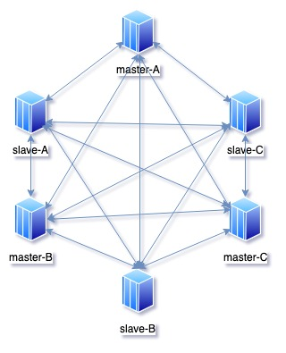
集群模式
Notes:
Redis >= 3.0
Redis集群是一个网状结构，每个节点通过TCP和其它节点连接；
在一个有N个节点的集群中，每个节点有N-1个流出的TCP连接以及N-1个流入的TCP连接。这些TCP连接永久保持，并不按需创建。

Slide 23
集群目标
高性能及可扩展性
写入安全
可用性
Notes:
可扩展性：高性能和线性可扩展性高达1000个节点。没有代理，使用异步复制，对值不执行合并操作。
写入安全：系统尝试(以最佳方式)保留来自与大多数主节点连接的客户机的所有写操作，但是还是无法避免部分数据会丢失。
可用性：在绝大多数主节点是可达的，并且每一个可达的主节点至少有一个从节点可达的情况下，集群仍可以进行分区操作。

Slide 24
节点职责
存储数据
记录集群状态（建到节点的映射）
自动发现其他节点
检测出没有正常工作的节点
在需要时从从节点中选举主节点
Notes:
为了解决上述任务，节点间采用TCP连接及二进制协议进行通信以及数据交换------Redis集群总线
集群中的每一个节点都会和集群中的其他节点进行连接

Slide 25
键分布
哈希槽（16384）
哈希槽算法（HASH_SLOT=CRC16（key）） mod 16384
Notes:
1. 键空间被分割为16384个槽，事实上集群的最大节点数为16384个（官方建议最大节点数量设置在1000的数量级上）
2. 所有的主节点负责16384个哈希槽中的一部分，每个哈希槽只有一个节点处理
3. 哈希槽算法：确保把不同的键均匀的分布到16384个槽当中。

Slide 26
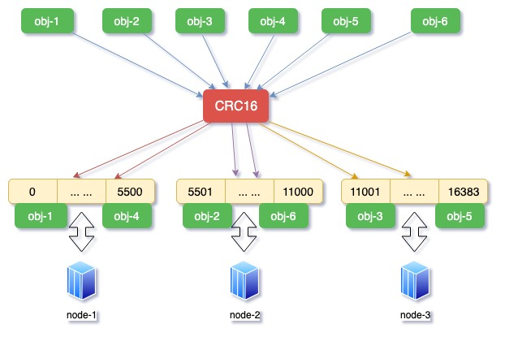
键分布模型
Notes:
缺点：每个节点负责相互监听（监听节点是否正常工作，一旦有节点退出或者加入，那么将进行数据迁移），高并发读取，高并发写入，任务繁重；
优点：将写操作分摊到多个节点，提高了写的并发能力，扩容简单。

Slide 27
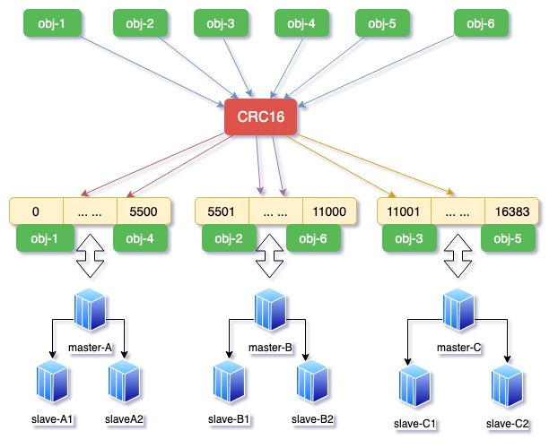
键分布模型
Notes:
优点：读写分离，想扩展并发读就添加slave，扩展并发写或者扩容就添加master；

Slide 28
节点握手
一个节点使用MEET指令介绍自己
一个已被信任的节点通过传播gossip消息让另一个节点被注册为集群中的一部分
Notes:
1. MEET指定与PING指令完全一样，但它会强制让接收者接受发送者为集群的一部分
2. 例如：A知道B，B知道C，那么B会向A发送C的gossip消息，A收到消息会会把C当做网络中的一部分，并尝试连接C

Slide 29
失效检测
Redis集群故障检测用于识别主节点或从节点何时对大多数节点不可达，然后将一个从节点提升为主节点
每个节点保存了一份跟其他已知节点的标识列表，其中两个用于失效检测，PFAIL和FAIL
Notes:
PFAIL：当一个节点在配置时间后仍无法被访问，这个节点会被标识为PFAIL状态，无论节点类型是什么，主节点和从节点都能标识其他节点为PFAIL状态。
FAIL：
节点A将节点B标识为PFAIL；
节点A通过gossip收集到集群中大部分主节点关于B的状态信息；
大部分主节点认为B处理PFAIL状态；
标识B为FAIL状态；
向所有可达节点发送一个FAIL消息。

Slide 30
从节点选举及提升
从节点的选举和提升由从从节点处理，主节点会投票提升哪个从节点
触发： 被至少一个具有成为主节点必要条件的从节点标记为FAIL状态
条件：1）从节点的主节点处于FAIL状态；2）主节点负责的哈希槽不为0；3）主从节点的断线时间不超过给定时间（确定数据可靠性）；

Slide 31
选举过程
从节点广博FAILOVER_AUTH_REQUEST给集群中的所有主节点请求投票
主节点收到请求后，回复FAILOVER_AUTH_ACK完成投票
当从节点收到大多数主节点的投票后，赢得选举
Notes:
从节点并不是在主节点已进入FAIL状态就马上尝试发出选举，而是有一个随机算法延迟。延迟的目的是确保FAIL状态在集群内得到广播，否则主节点们不知道哪个节点处于FAIL状态，会拒绝投票。

Slide 32
提升
一旦从节点赢得选举，它会开始用PING，PONG数据包向其他节点宣布自己已经是主节点。
其他节点检测到有一个新的主节点，就升级自己的配置信息。
旧主节点的从节点，或者经故障转移重新加入集群的旧主节点，升级配置信息，同时配置新主节点的备份。

Slide 33
集群搭建
port 7000
cluster-enabled yes
cluster-config-file node.conf
cluster-config-timeout 5000
appendonly yes
Notes:
集群模式需要通过配置启用，上面是一个最少选项的集群配置文件

Slide 34
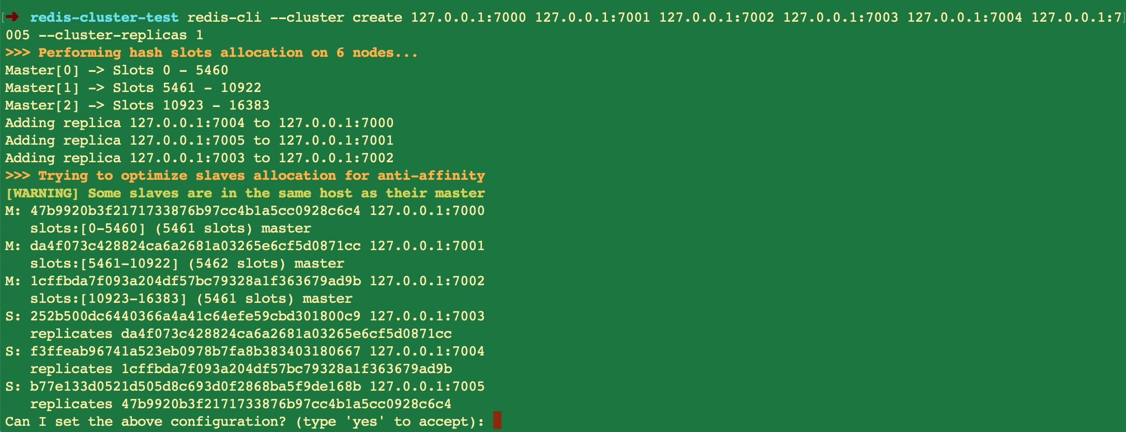
集群搭建
Notes:
1. 在服务器上启动6个Redis实例，三个主节点，三个从节点，上图为默认槽分配。

Slide 35
重新分片
使用redis-cli进行重新分片，目前重新分片需要管理员手动干预，redis-cli目前不支持自动分片
分片策略：1） 执行 redis-cli --cluster reshard 127.0.0.1:7000 指令触发分片；2） 确认分片数； 3） 确认分片目标地址； 4） 选择重分配策略，a， 将所有节点进行重分配，b， 选择指定节点重分配。 5）确认。

Slide 36
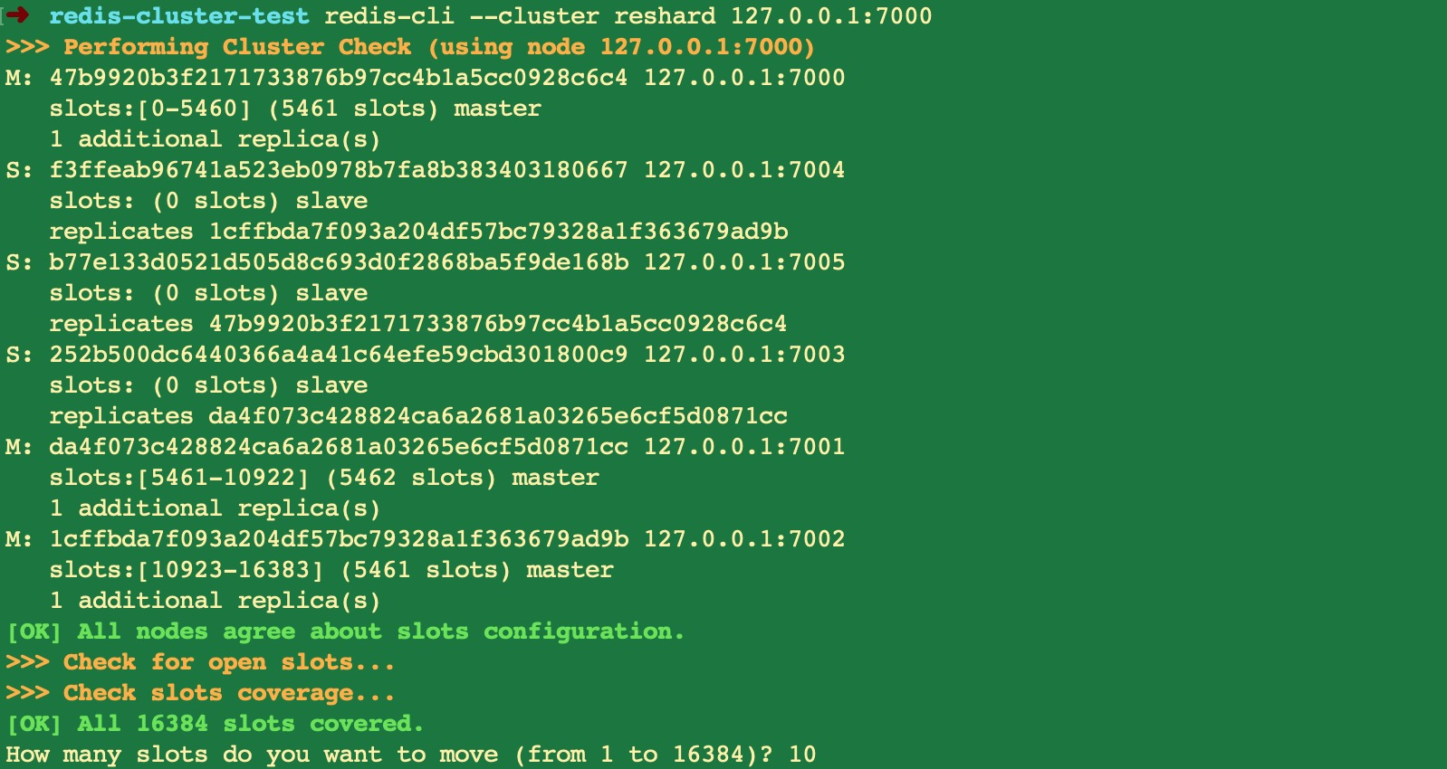
分片策略Step-1&2

Slide 37
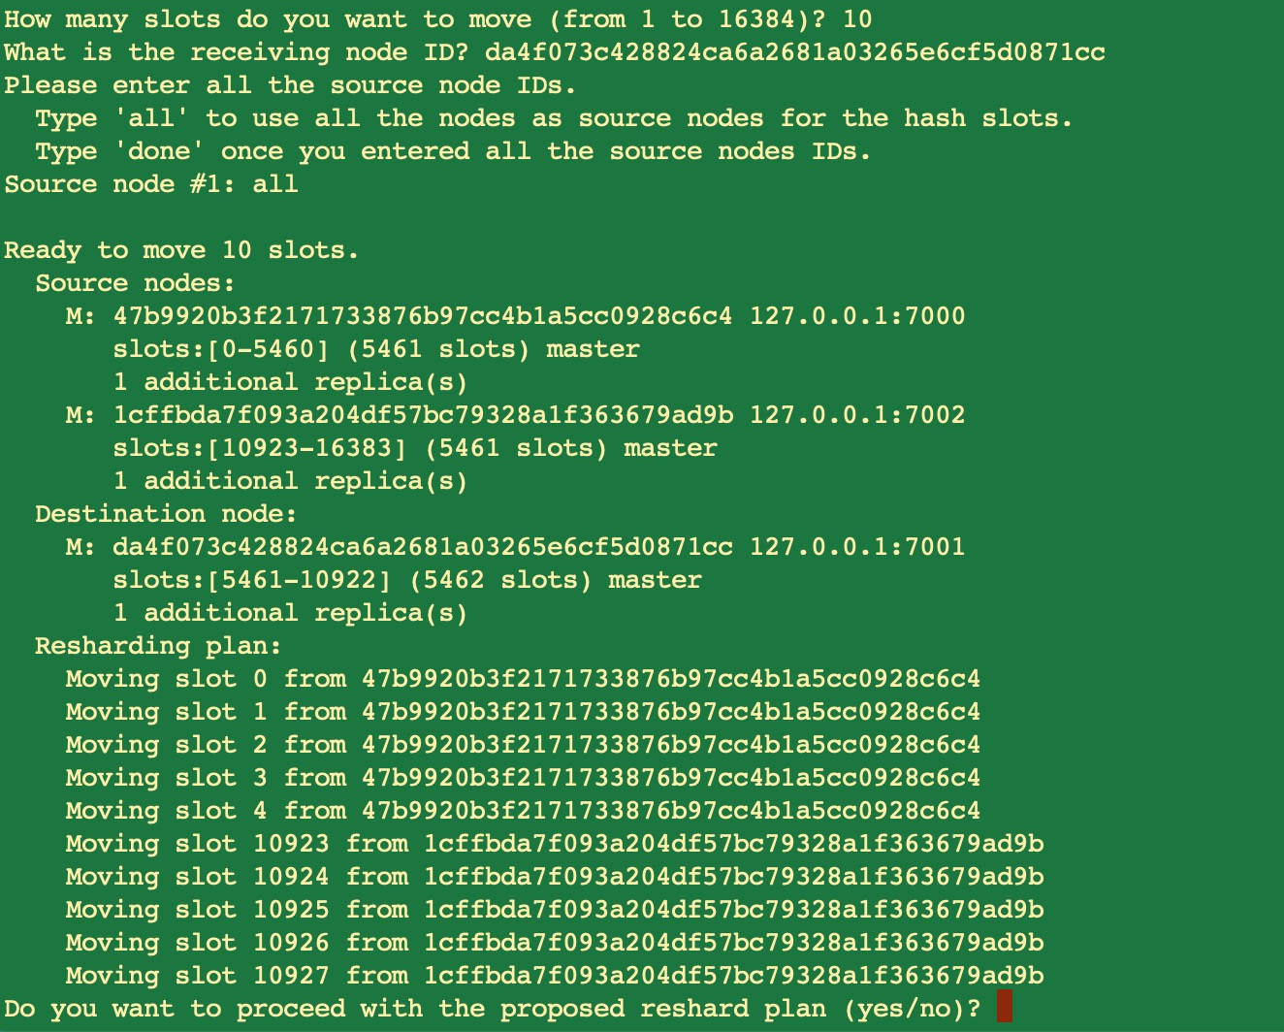
分片策略Step-3&4

Slide 38
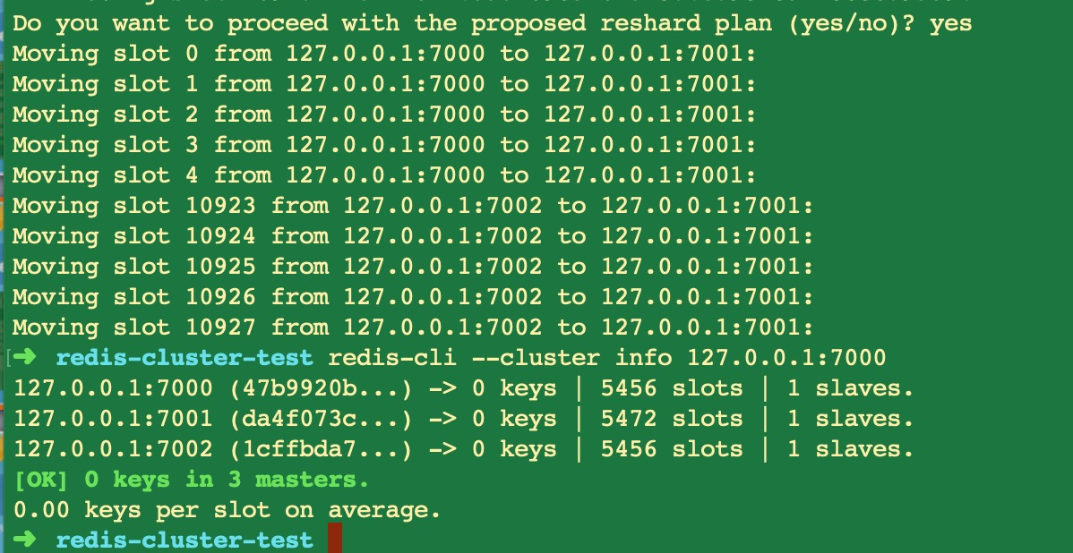
分片策略Step5

Slide 39
如何新增一个节点
在server再次启动一个Redis实例7006
执行redis-cli –cluster add-node 指令 eg: redis-cli --cluster add-node 127.0.0.1:7006 127.0.0.1:7000
调用MEET指令加入集群(add-node指令内部调用，不需要管理员显示调用)

Slide 40
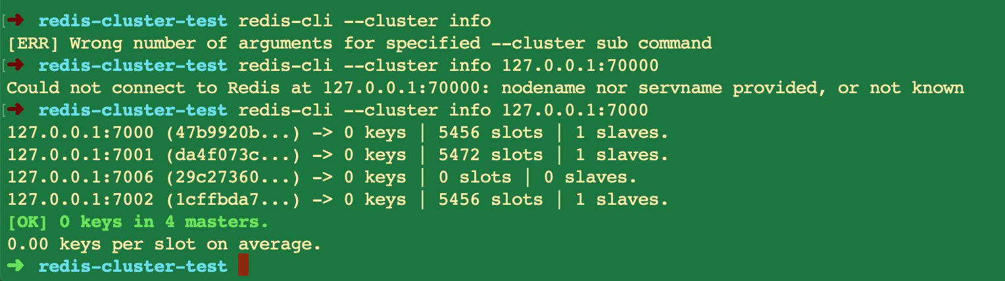
新增节点
Notes:
1. 新增节点没有包含任何数据，因为它没有分配任何哈希槽。
2. 新节点虽然没有哈希槽，但是是一个主节点，因此集群中如果有从节点需要升级为主节点，这个节点不会被选中。
3. 采用redis-cli命令重新分配槽，这时这个节点成为真正的主节点。

Slide 41
Epoch
currentEpoch
configEpoch
Notes:
Redis Cluster 使用了类似于 Raft 算法 term（任期）的概念称为 epoch（纪元），用来给事件增加版本号。Redis 集群中的纪元主要是两种：currentEpoch 和 configEpoch。
currentEpoch： 记录集群状态变更的递增版本号。
假设集群中有A，B，C三个节点；
节点A宕机，B被选举为主节点；
B更新currentEpoch值；
B发送PING消息给其他节点，若此时A恢复，认为自己是主节点，在收到B的Epoch值发现比自己的值大时，会将自己设为B的从节点。
configEpoch： 记录节点配置版本号
同样为以上场景
A, B, C中A宕机，B被推选为主节点，在B被推选为主节点前，A恢复；
节点D此时没有槽100对应的节点信息，收到A的消息，告诉D槽100是A在持有；于是D记录下100对应的节点信息；
一段时间后，D收到B的消息，告诉它B是持有槽100的节点，此时D通过对比A和B的configEpoch，发现B的值大，于是将B设为对应的节点。

Slide 42
Q & A
1. 集群初始化时各节点槽如何分配？
2. 新节点如何加入集群？
3. 新增节点槽如何分配？
4. 主节点下线后重新加入集群，怎么发现自己不是主节点？
5. Redis集群中槽是否可以通过配置文件分配？
6. 并发请求是否会阻塞？
Notes:
各主节点均匀分配16384个槽，在我们的集群测试中，master1---[0-5460], master2---[5461-10922], master3---[10923-16383]
创建新节点完成后，通过指令redis-cli --cluster add-node new_host:new_port existing_host:existing_port --cluster-slave --cluster-master-id <arg>使新节点加入集群
新增节点不会分配任何槽，需要管理员手动进行槽的重分配
通过Epoch实现
不可以。集群中的nodes.conf配置文件由redis自己生成和管理，如果集群中某一个主节点下线，并且没有从节点可以提升为主节点，那么整个集群会被置为错误状态，并且不再接受客户端的请求。
会！！！
模拟场景1：server端lua脚本一直执行写操作，这是客户端无法获取任何数据，阻塞等待脚本执行完成
模拟场景2：redis中插入40000000条数据，通过指令keys查询符合条件的key，同时以指令get发起请求获得某一指定key，get请求阻塞。

Slide 43
Thank you!

